Slide 1
Escuela Politécnica Nacional ESFOT Programación Avanzada Fractal
Carlos Farias
Ahilton Guaras
Jhony Cacuango
Marco Orquera

Slide 2
¿QUE ES UN FRACTAL?
Un fractal es un objeto cuya estructura se repite a diferentes escalas. Es decir, por mucho que nos acerquemos o alejemos del objeto, observaremos siempre la misma estructura. De hecho, somos incapaces de afirmar a qué distancia nos encontramos del objeto, ya que siempre lo veremos de la misma forma.

Slide 3
El término fue propuesto por el matemático Benoît Mandelbrot en 1975 y deriva del Latín fractus, que significa quebrado o fracturado.
Muchas estructuras naturales son de tipo fractal. Por ejemplo, el romanescu (un híbrido de brécol)
Puede facilitar la construcción de objetos
Sirven como modelos para explicar la naturaleza
Pueden describir patrones naturales complejos
Dan un marco teórico en el desarrollo de simulaciones de fenómenos naturales

Slide 4
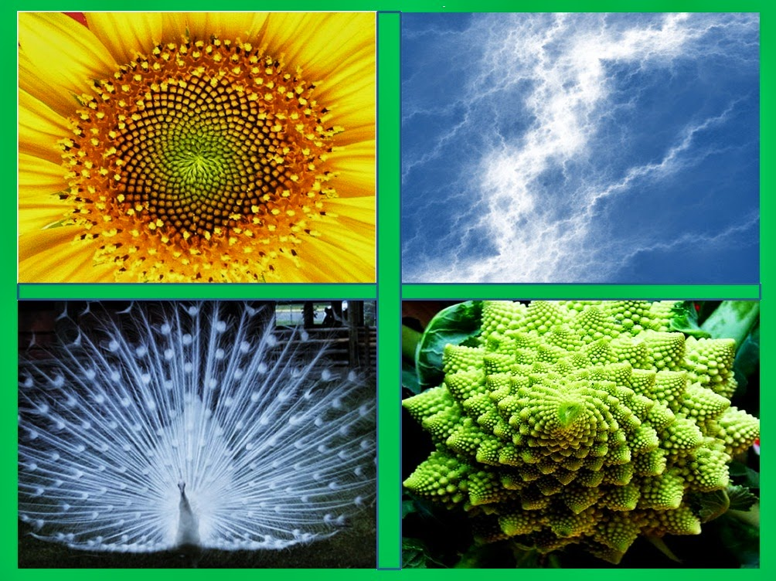
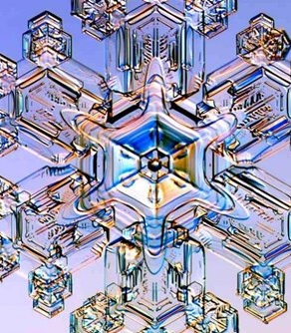

Slide 5
Funcionan en base a algoritmos que se encuentran en estructuras tridimensionales y naturales
Gracias a la geometría fractal se han podido comprender sistemas que anteriormente se creían totalmente caóticos
Una de las contribuciones mas significativas ha sido la capacidad de modelas fenómenos naturales tales como las plantas, nubes, fenómenos geológicos y atmosféricos

Slide 6

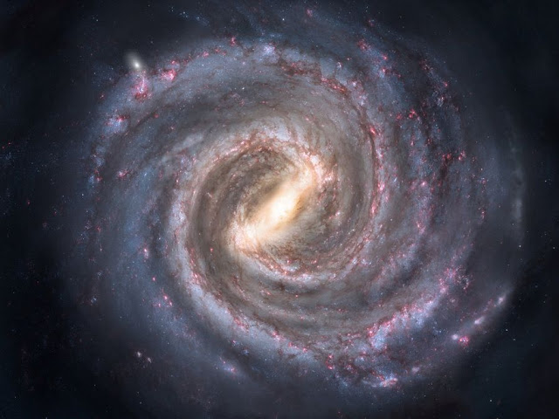
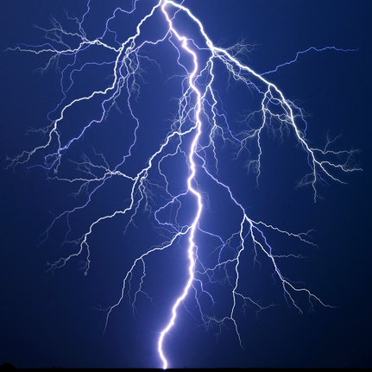
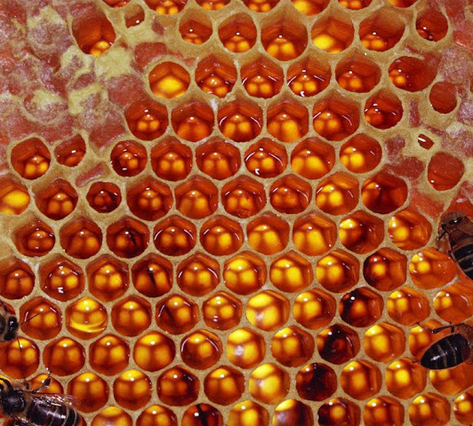

Slide 7
Sus propiedades
A un fractal se le atribuyen las siguientes características:
Es demasiado irregular para ser descrito en términos geométricos tradicionales.
Posee detalle a cualquier escala de observación.
Es autosimilar (exacta, aproximada o estadísticamente).
Su dimensión de Hausdorff-Besicovitch es estrictamente mayor que su dimensión topológica.
Se define mediante un simple algoritmo recursivo.

Slide 8
Un fractal es un objeto que exhibe auto semejanza a cualquier escala, es decir, tiene la propiedad de que una pequeña sección suya puede ser vista como una réplica a menor escala de todo el fractal
Su área o superficie es finita, es decir, tiene límites. Por el contrario y por paradójico que esto resulte, su perímetro o longitud es infinita, es decir, no tiene límites.

Slide 9
TIPOS DE FRACTALES

Slide 10
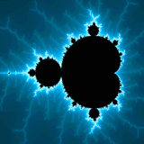
Lineales
Se generan a partir de conceptos y algoritmos lineales, como por ejemplo rectas o triángulos. Pueden obtenerse mediante trazados geométricos simples
Complejos
Se generan mediante un algoritmo de escape. Para cada punto se calculan una serie de valores mediante la repetición de una formula hasta que se cumple una condición, momento en el cual se asigna al punto un color relacionado con el número de repeticiones. Los fractales de este tipo precisan de millones de operaciones, por lo cual sólo pueden dibujarse con la ayuda del ordenador.

Slide 11
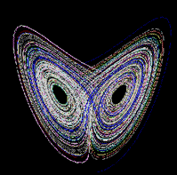
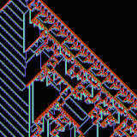
Orbitas Caóticas
Este tipo de modelo nació con un estudio sobre órbitas caóticas desarrollado por Edward Lorenz en 1.963. El atractor de Lorenz tiene un comportamiento fractal, aunque caos y fractales no son sinónimos y tienen comportamientos distintos; solamente comparten una formulación sencilla.
Autómatas celulares
Un autómata celular es un sistema dinámico discreto, (espacio y tiempo toman valores discretos), cuya función asociada toma un conjunto finito de valores. Funcionan con sencillas reglas que colorean zonas a partir del color de las adyacentes.

Slide 12
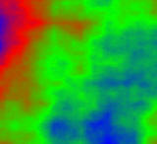
Plasma se debe a que no es un proceso determinista, sino totalmente aleatorio. Consiste en un patrón único e irrepetible de colores

Slide 13
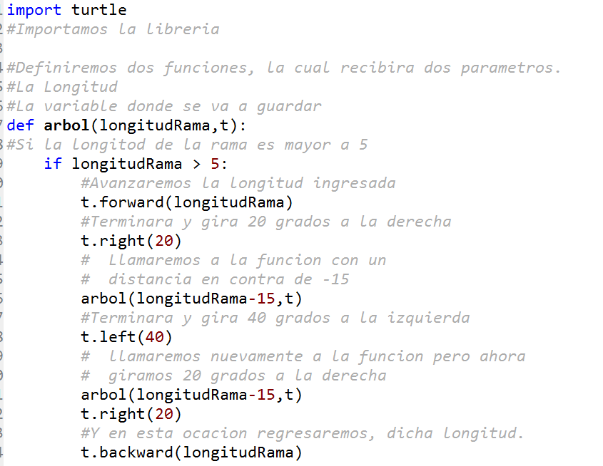
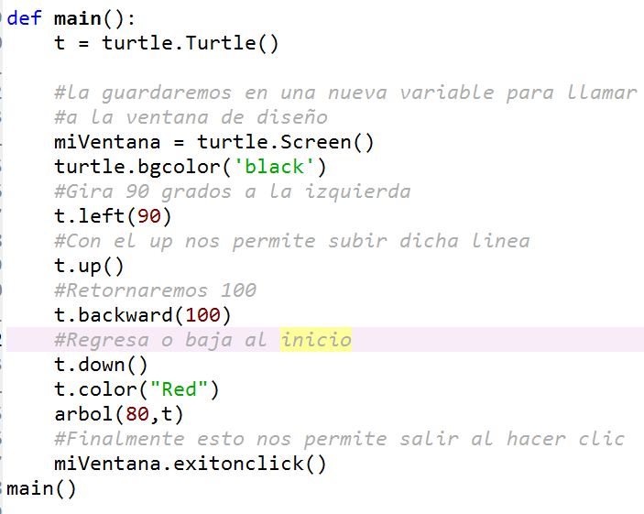
Ejemplos

